Slide 1
Využívanie IKT vo vyučovaní
MPC Košice

Slide 2
Čo potrebujem na komunikáciu?
Vývoj komunikácie v IKT
Distribúcia kapacitne náročných materiálov na CD nosičoch.
Sprístupnenie internetu pre širokú verejnosť.
Výuka pomocou Learning management systémov (LMS)

Slide 3
Komunikacia
Slovo interaktívny znamená „s možnosťou okamžitej reakcie“.
Pri neinteraktívnej komunikácii, si správa ktorú odošleme musí počkať ...

Slide 4
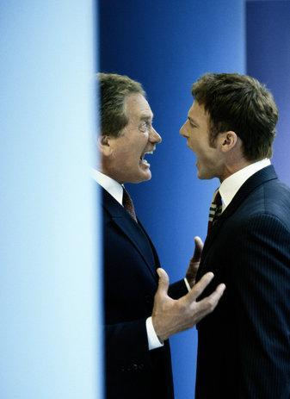
Interaktívna komunikácia
Je priama-online
Priamo komunikujú
Kedy účastníci musia v rovnakom čase používať rovnaký komunikačný kanál a rovnakú službu.
Chat, IP rozhovor
  Telefonické hovory, okamžité správy (instant messagin)
  IP telefonovanie / VoIP,
  videokonferencia

Slide 5
Výhody a nevýhody
Výhody – Interaktiívnej komunikácie:
Zoznamovanie sa, pomocou sociálnych sieti ( Facebook, Twitter, My Space), pomocou chatu (ICQ, Windows Live Messenger, atď.),spoznávanie nových ľudí, nových kultúr a zvykov.
Nevýhody – Interaktívnej komunikácie:
Chat - zneužívanie anonymity, nevieme s kým si píšeme, ľahká až ťažšia forma závislosti (napr. Facebook, Internet)

Slide 6
Programy
  Sú to programy : Skype, ICQ, IRC, talk ... alebo rôzne portály s funkciou chat na internete
  Nainštalované na našom počítači
  Využívajú prístup cez internet, inštalované sú na serveri
  Tu je potrebný prehliadač web stránok.
  Prenosné aplikácie
  Nevyžadujú inštaláciu.

Slide 7
Neinteraktívna komunikácia
Je komunikácia bez okamžitej odozvy
Slúži nám na to e-mail (napr. gmail, hotmail.com, yahoo.com, post.sk,...).
Vyslané informácie sa dostanú k adresátovi až po určitom čase
môžu sa posielať ľubovoľné súbory (obraz, zvuk, text ...)
Vyhody : Komunikácia pomocou e-mailu, posielanie správ na Facebooku.
Nevyhody : posielanie nebezpečného obsahu na e-mail.

Slide 8
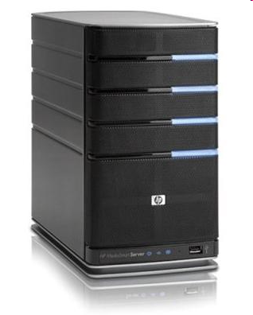
Fungovanie e-pošty
Na princípe klient-to-server
Na našich počítačoch pra-cujeme v aplikácii klienta e-pošty.
Server s priestorom pre ukladanie poštových správ je riadený aplikáciou servera e-pošty

Slide 9

Fungovanie e-pošty
Odchádzajúca pošta je riadená protokolom SMTP (Simple Mail Transfer Protocol)
Prichádzajúca pošta protokolom POP3 alebo IMAP (Post Office Protocol, Internet Message Access Protocol)
e-mailový klient na PC :
Mozilla Thunderbird, Outlook Express, ...
Webová aplikácia cez browser:
Gmail, Post, AZET, Centrum...
Protokol sú pravidlá komunikácie.

Slide 10
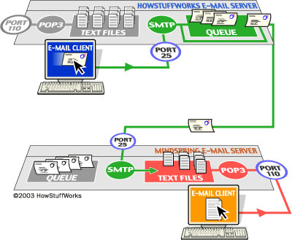
Komunikácia e-pošty

Slide 11
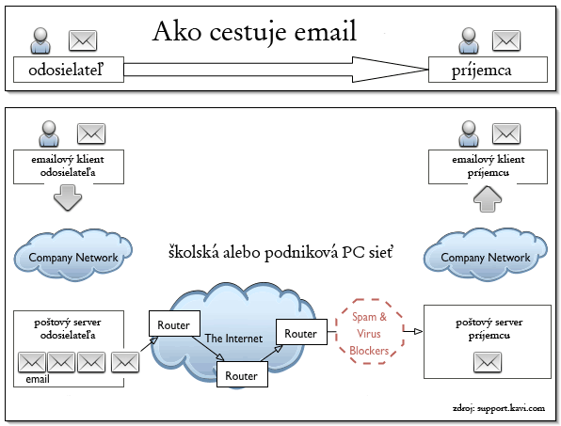
Cesta e-majlu

Slide 12

Možnosti e-pošty
Prijímať doručenú poštu
Písať a odosielať správy
Odpovedať autorovi správy
Poslať správu ďalej
Odpovedať všetkým, ktorí dostali správu
Prikladať prílohy k správe
Posielať správu jednému i viacerým adresátom, aj sebe samému.

Slide 13
Možnosti e-pošty
Ukladať kontaktné adresy do adresára
Vytvárať skupiny kontaktov
Triediť poštu
Filtrovať poštu
Automaticky pridávať elektronický podpis
Elektronický podpis je textový reťazec.

Slide 14
Zloženie e-majlovej adresy
mvphvierv@gmail.com
mvphvierv - časť adresy
@ - zavináč / oddeľuje adresu od domény
gmail.com – doména poštového servera

Slide 15
Zloženie e-majlovej správy
  Hlavička
    Komu
    Kópia – (na vedomie)
    Tajná kópia
    Predmet
  Telo správy
  Prílohy

Slide 16
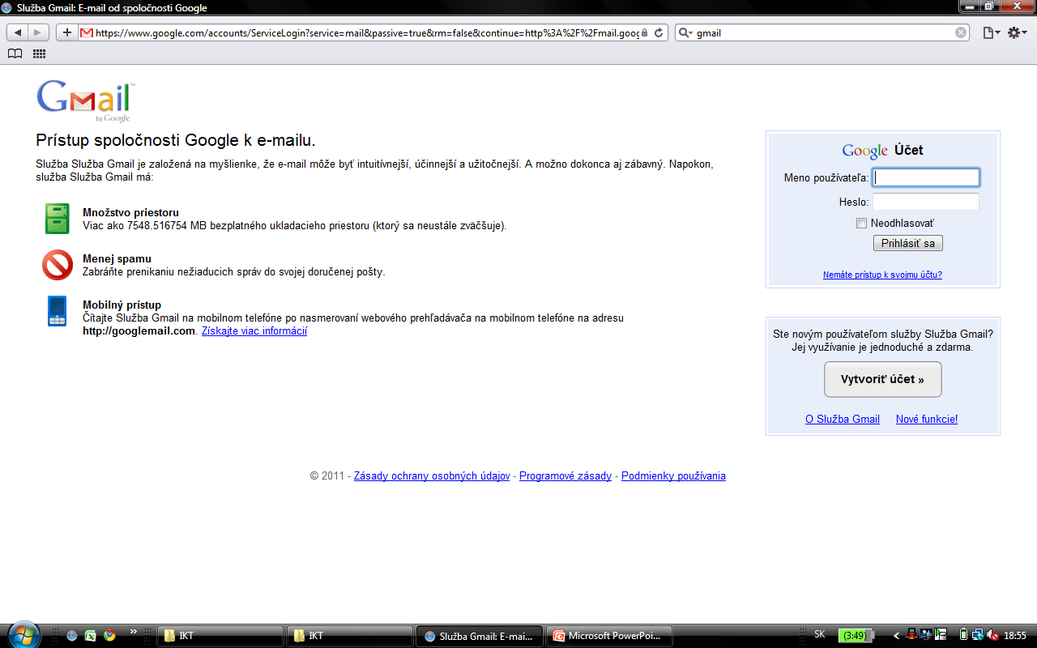
Založenie účtu na Gmail.com

Slide 17
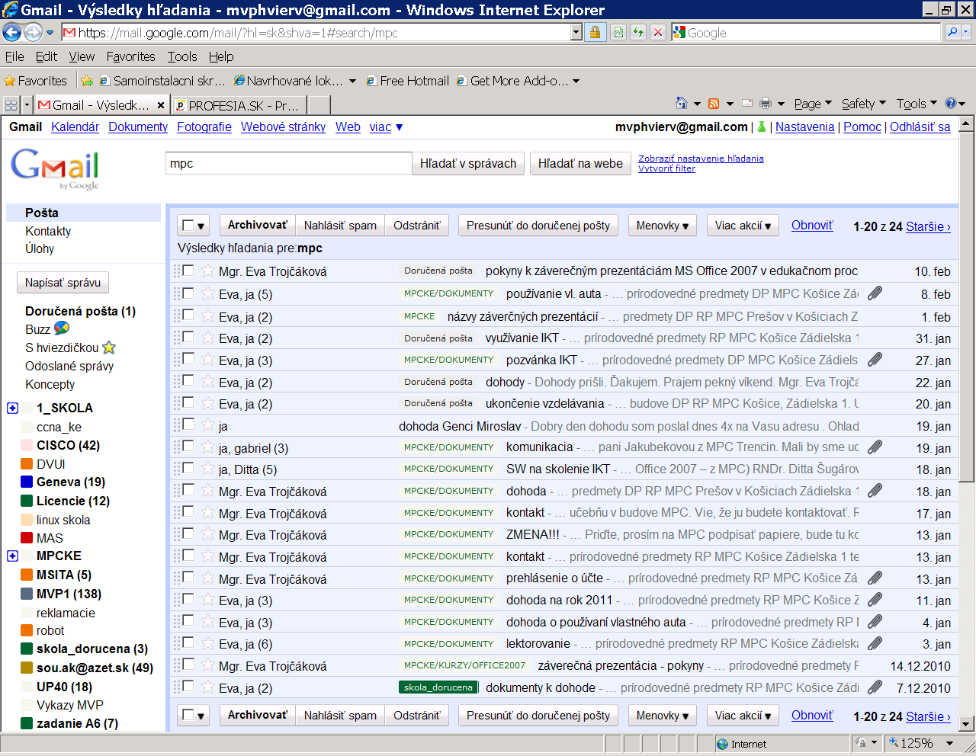

Slide 18
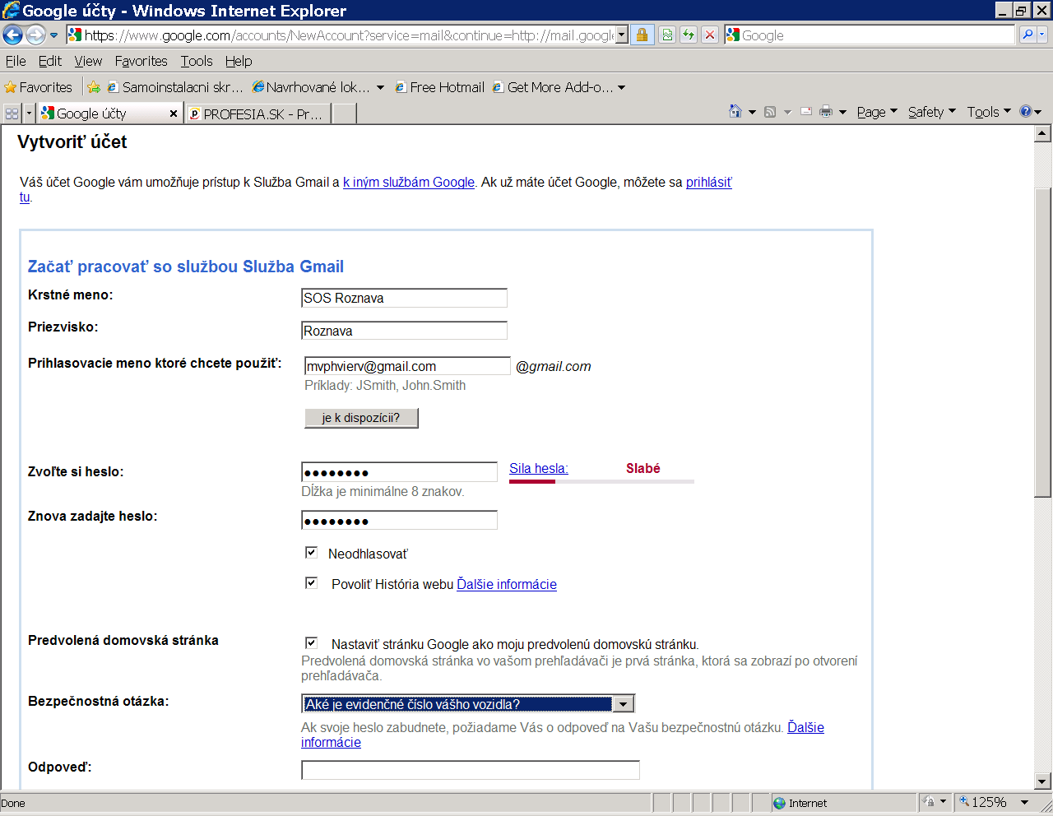

Slide 19
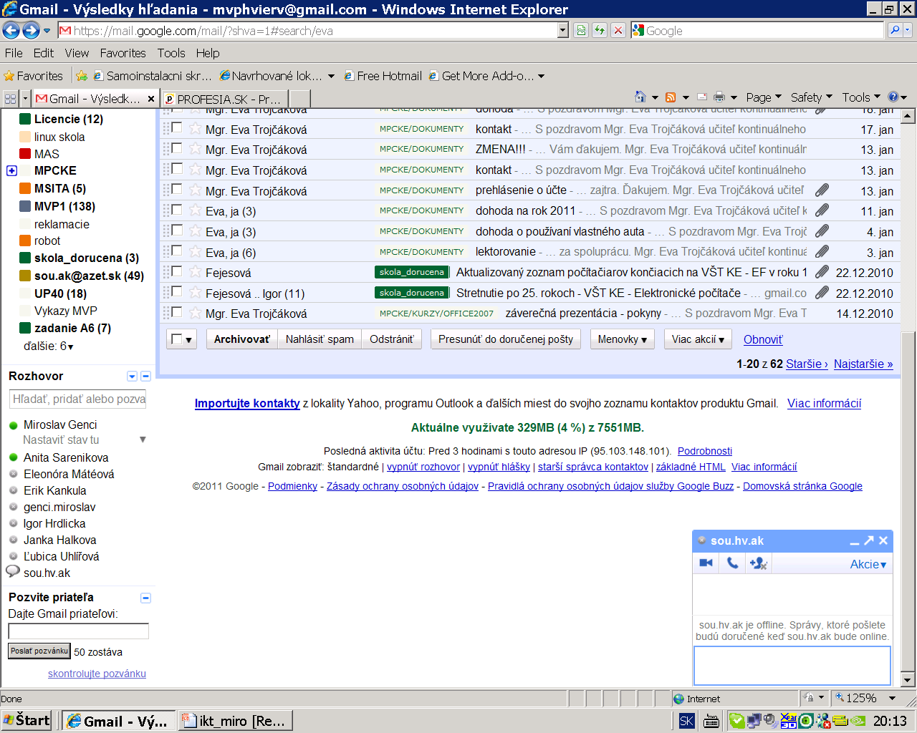

Slide 20
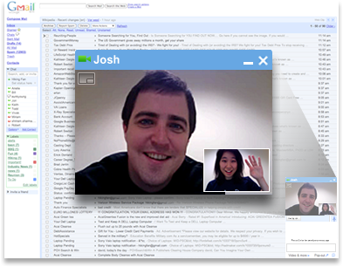
Video komunikácia

Slide 21
Facebook, Twitter, MySpace, ...
Sociálna sieť je množina sociálnych subjektov (uzly siete, spravidla jednotlivci či organizácie), ktoré sú prepojené jedným, alebo viacerými špecifickými druhmi vzájomnej závislosti, ako sú zásoby, vízie, nápady, priateľstvo, príbuzenstvo, odpor, konflikt, výmena, obchod a pod.

Slide 22
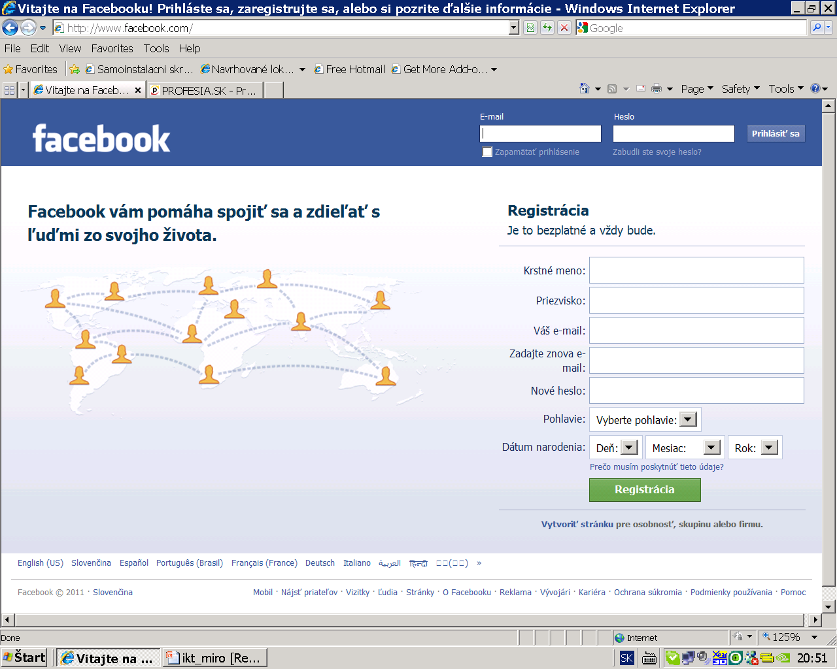

Slide 23
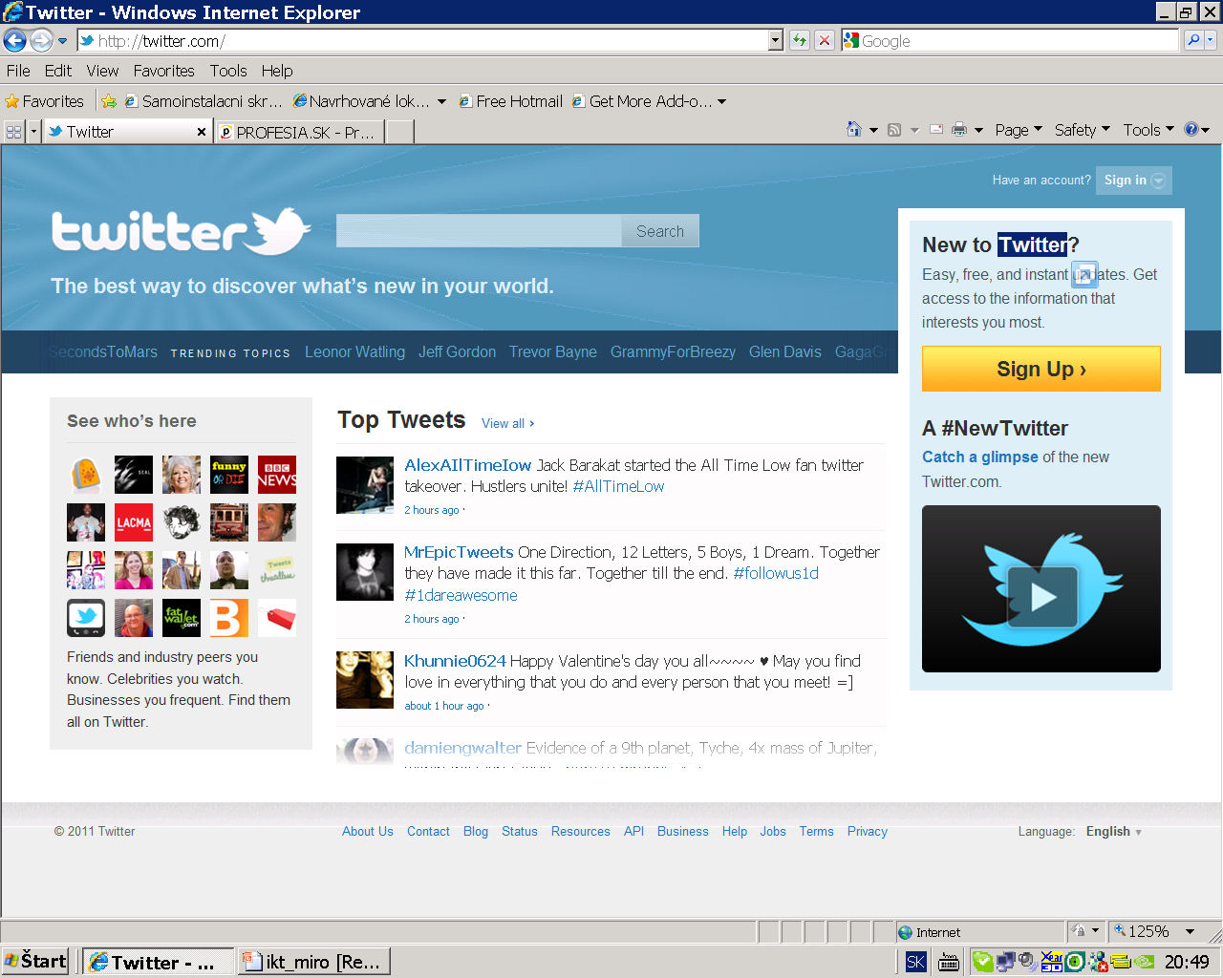

Slide 24
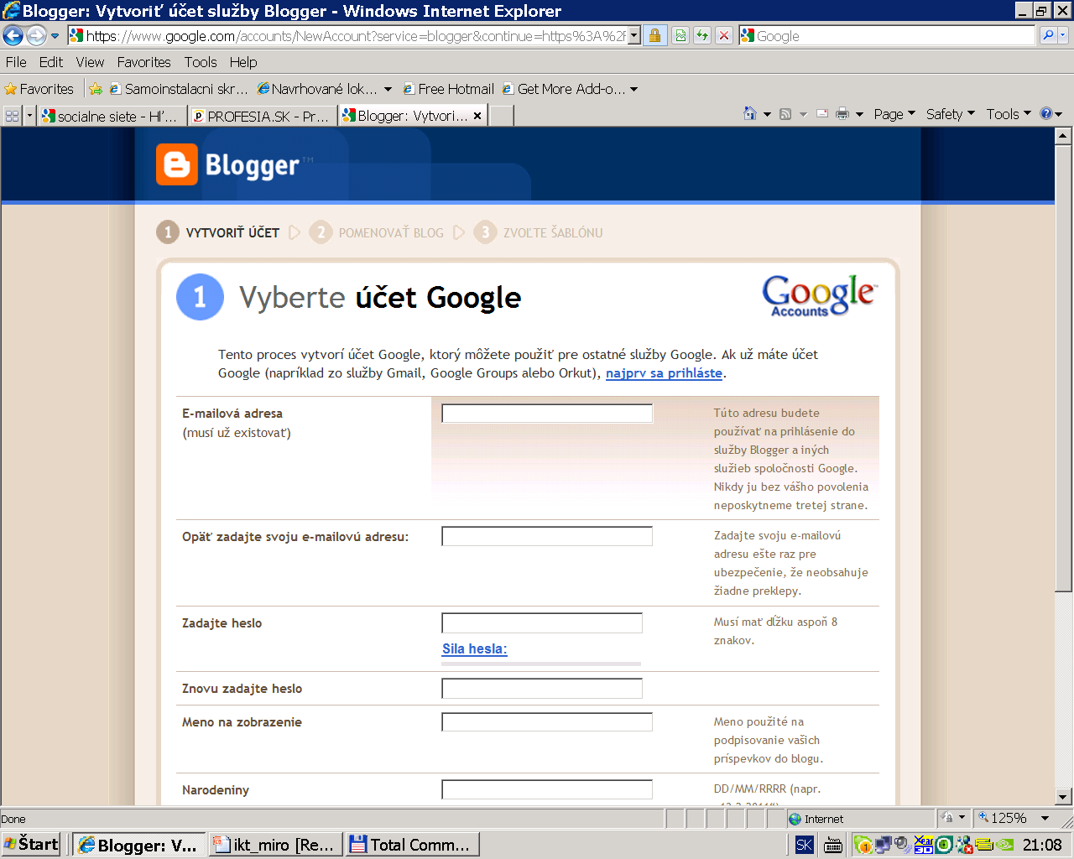
Blogy

Slide 25
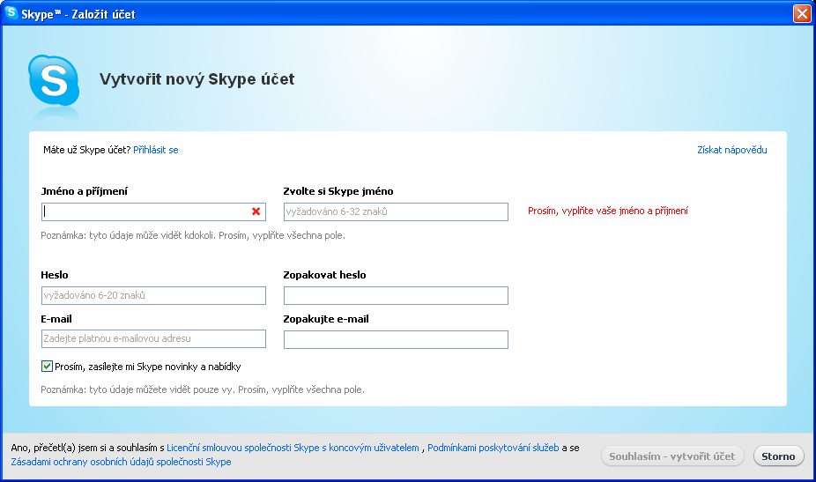
Vytvorenie nového účtu

Slide 26
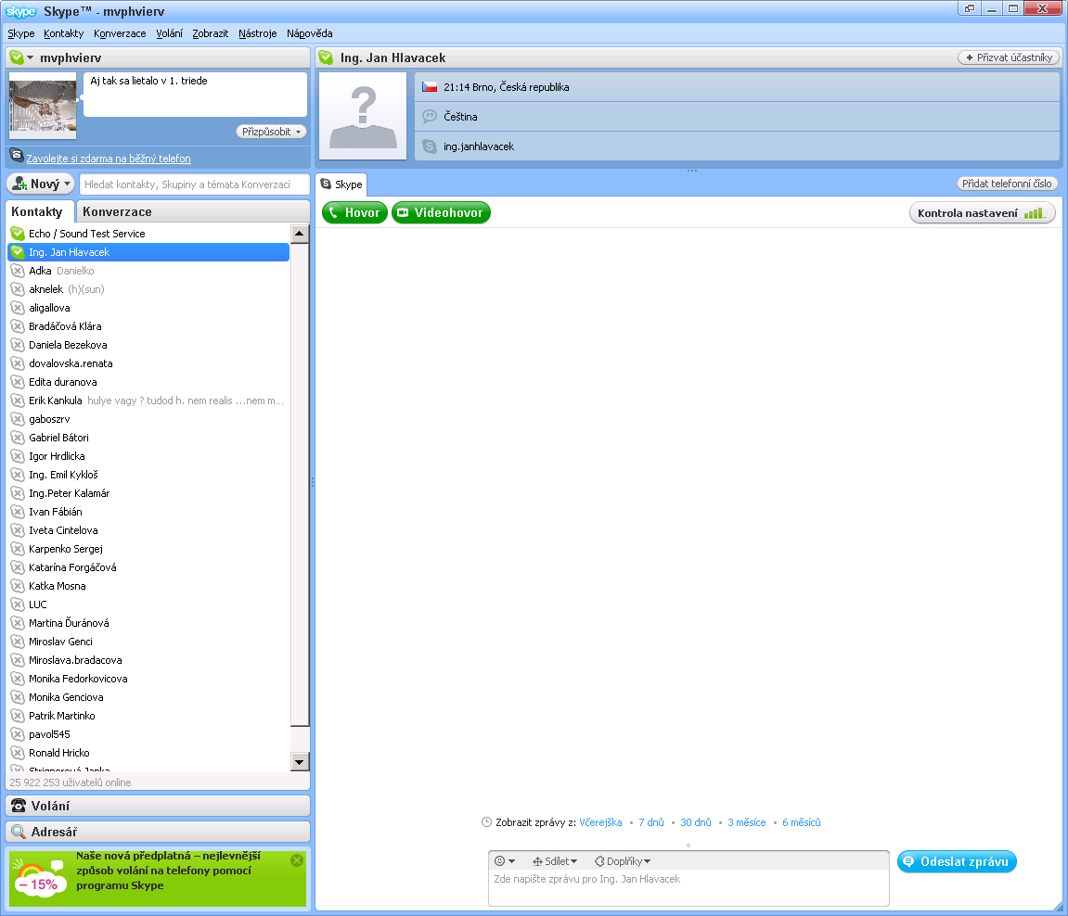

Slide 27
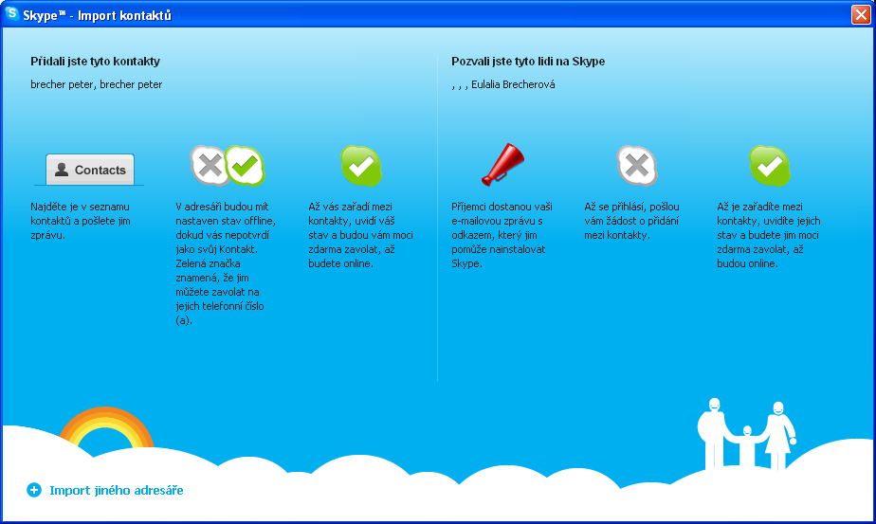
Kontakty

Slide 28
Audio – video komunikácia
Audio:
  Podobné ako klasické telefonovanie, len cez internet, pomocou IP telefónu (VoIP) alebo PC vybaveného slúchadlami/reproduktorom a mikrofónom.
  Programy: Skype, ICQ...
Video:
  Videotelefonovanie, PC vybavené aj webkamerou.
  Náročnejšie na rýchlosť pripojenia internetu.
  Programy:Skype, Gmail...

Slide 29
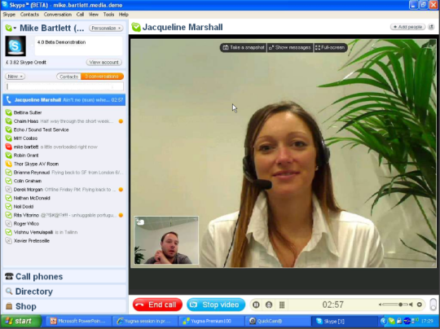
Videohovor cez Skype

Slide 30
Videokonferencie
Vhodné pri väčšom počte účastníkov ako 3.
V reálnom čase zabezpečuje priame prepojenie účastníkov z rôznych regiónov sveta.
Princíp práce:
  Na jednom centrálnom počítači (videoserveri) je nainštalovaný videokonferenčný systém.
  Vo videokonferenčnom systéme sa vytvorí virtuálna miestnosť, kam sa pripoja všetci účastníci videokonferencie.

Slide 31
Videokonferencie
Predpokladom je kvalitné internetové pripojenie.
Využitie vo vzdelávaní:
  Vzdialené exkurzie
  Prednášky na diaľku
  Diskusné fórum
Takýchto systémov existuje niekoľko, napr.
EVO, Adobe Acrobat Connect Pro atď.

Slide 32
Videokonferenčný systém EVO
EVO - Enabling Virtual Organization
Systém EVO obsahuje bielu tabuľu a umožňuje zdieľanie plochy, nahrávanie a prehrávanie virtuálnych stretnutí.
Systém EVO je pre vzdelávacie účely voľne použiteľný.
Tvorí ho sieť serverov, ktoré sa nazývajú Panda a klientskych aplikácií nazývaných Koala.

Slide 33
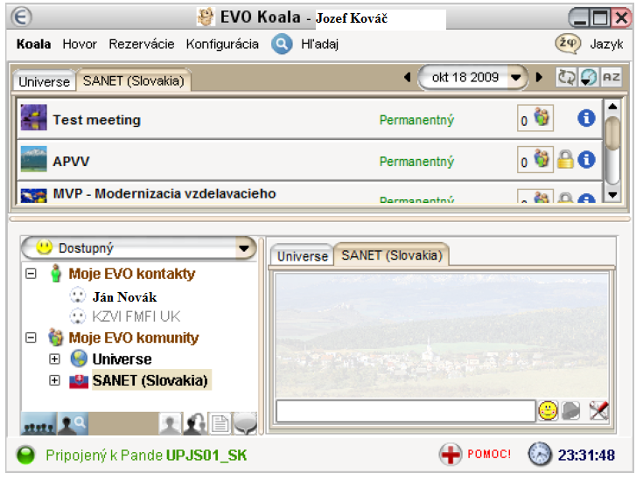

Slide 34
Videokonferenčný systém EVO
Domovská stránka systémuEVO:
http:// evo.caltech.edu/evoGate/
Manuál:
http://evo.caltech.edu/evoGate/Documentation/

Slide 35
Literatúra k štúdiu
ŠNAJDER Ľ., GUNIŠ J., GUNIŠOVÁ V., JAŠKOVÁ, Ľ.: Práca s Internetom -
  tematický zošit pre gymnáziá. SPN - Media Trade, s. r. o., Bratislava, 2008,48 s., ISBN 978-80-10-01518-4

